Slide 1
Base de programmation
BA1 Informatique
Johan Depréter – johan.depreter@heh.be

Slide 2
Inscription eCampus
Python4Ever

Slide 3
Les principes de base
Chapitre 2

Slide 4
Les variables
Principe :
Nom de la variable : number
Valeur : 42
…
65 | 66 | 67 | 68 | 69 | 70 | 71 | 72
7 | 185 | 24 | 42 | 66 | 987 | 36 | 6
…

Slide 5
Les variables
Une variable est un nom qui permet d’accéder à un emplacement dans la mémoire centrale.
Les conventions dépendent du langage de programmation.
De manière générale :
Lettres
Pas d’espace
Chiffres sauf pour débuter
Exemples :
a, tab, var1, randNumb, …

Slide 6
Le type d’une variable
Savoir comment la valeur a été codée.
La place en mémoire va dépendre du type.
Types fréquents :
Entiers
Réels
Caractères
Booléens

Slide 7
Le type d’une variable
Typage statique / dynamique
Typage explicite / implicite
Typage fort / faible
int i = 0;
i = 0

Slide 8
Les variables
La déclaration
Dans le cas où le langage est explicite, il faut prévoir la place en mémoire.
L’affectation
Instruction qui consiste à placer une valeur dans une variable.
Exemples :
number = 127;

Slide 9
L’affectation
a = b ≠ b = a
a = a + 1
a + 5 = 3

Slide 10
L’initialisation
a = a + 1
Combien vaut a ?
Important d’initialiser pour ne pas obtenir des résultats incohérents

Slide 11
Exercices
Exercice n°1 :
n1 = 5
n2 = 7
n1 = n2
n2 = n1
Que vaut n1 et n2 ?
n1 = 7 et n2 = 7

Slide 12
Exercices
Exercice n°2 :
a = 5
b = a + 7
a = a - 1
b = a + 3
Que vaut a et b ?
a = 4 et b = 7

Slide 13
Les opérations
Opérations fréquentes :
+
-
*
/
%
Règles de priorités des opérations

Slide 14
Opérateurs
Opérateurs de comparaison :
Opération | Opérateur
Est plus grand que | >
Est plus petit que | <
Est plus grand ou égal à | >=
Est plus petit ou égal à | <=
Est égale à | ==
Est différent de | !=

Slide 15
Opérateurs
Opérateurs logiques :
Opération | Opérateur
ET | and / &&
OU | or / ||
NON | not / !

Slide 16
Les structures conditionnelles
Instruction 1
Instruction 2
Instruction 3
Instruction 4

Slide 17
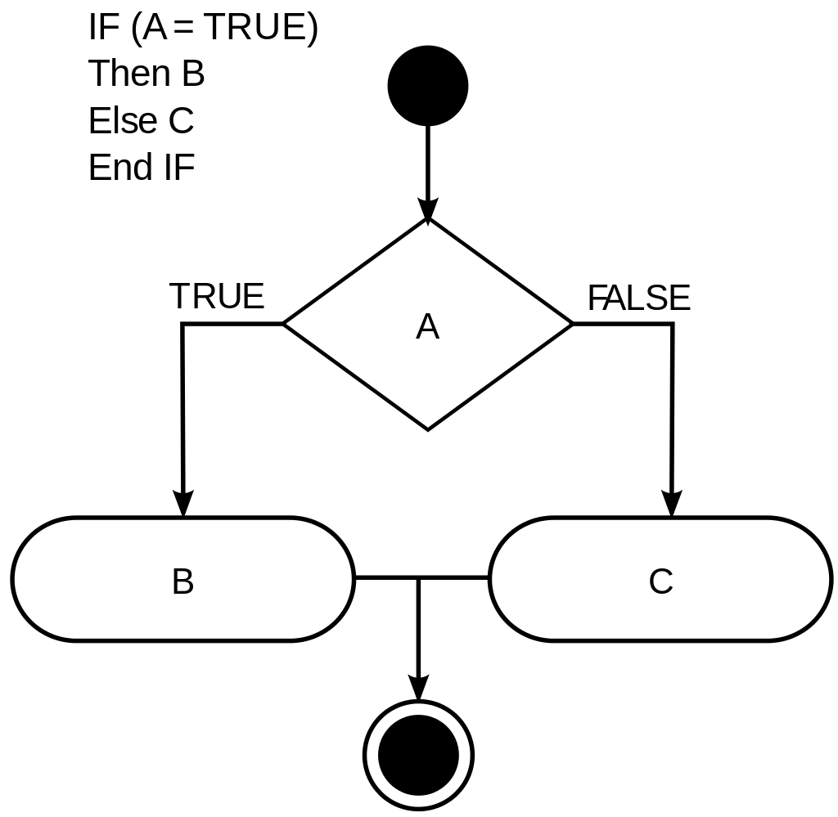
Les structures conditionnelles
Permet de choisir un bloc d’instructions en fonction d’une condition ou d’une valeur.

Slide 18
Les structures conditionnelles
En C :
En Python :
if (test expression)
{
// run code if test expression is true
}
else
{
// run code if test expression is false }
if test expression:
// Body of if
else:
// Body of else

Slide 19
Les structures conditionnelles
Possibilité de multiplier les conditions à l’aide des opérateurs logique
if (a>=0) and (a<10) :
If… else if / elif … else

Slide 20
Les structures conditionnelles
Switch
switch(x)
{
case 1:
printf(" nous sommes dans le cas où x = 1"); break;
case 2:
printf(" nous sommes dans le cas où x = 2"); break;
case 3:
printf(" nous sommes dans le cas où x = 3"); break;
case 4:
printf(" nous sommes dans le cas où x = 4"); break;
}

Slide 21
Les structures conditionnelles
Match
>>> command = 'remove file1.txt file2.jpg file3.pdf’
>>> match command.split():
... case ['show']:
... print('List all files and directories: ')
... # code to list files
... case ['remove', *files]:
... print('Removing files: {}'.format(files))
... # code to remove files
... case _:
... print('Command not recognized’)
Removing files: ['file1.txt', 'file2.jpg', 'file3.pdf']
>>> command = 'Hello, World!'
>>> match command:
... case 'Hello, World!':
... print('Hello to you too!')
... case 'Goodbye, World!':
... print('See you later')
... case other:
... print('No match found')
Hello to you too!

Slide 22
Les instructions répétitives
Permet d’exécuter un bloc d’instructions plusieurs fois de suite selon une ou plusieurs conditions.
Il existe différents types de boucles :
Boucles avec compteur
Boucles conditionnelles
Boucles de parcours

Slide 23
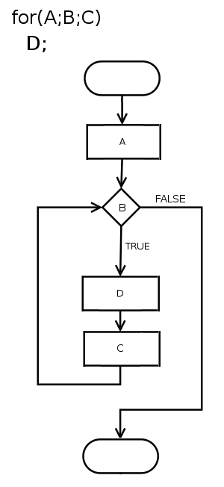
Les boucles avec compteur
Les boucles for
Variable qui prend des valeurs successives sur un intervalle.
int t[5];
for (int i = 0; i < 5; i++)
{
t[i] = i;
}

Slide 24
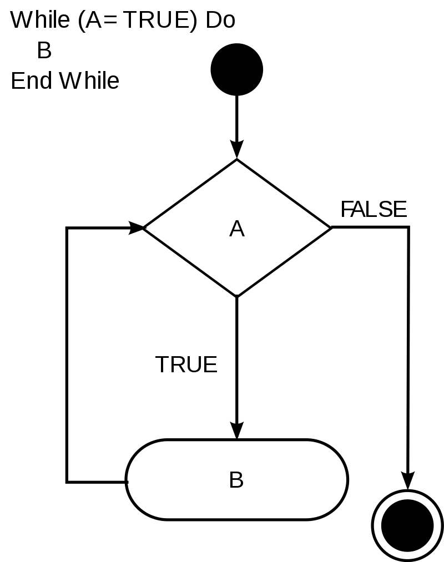
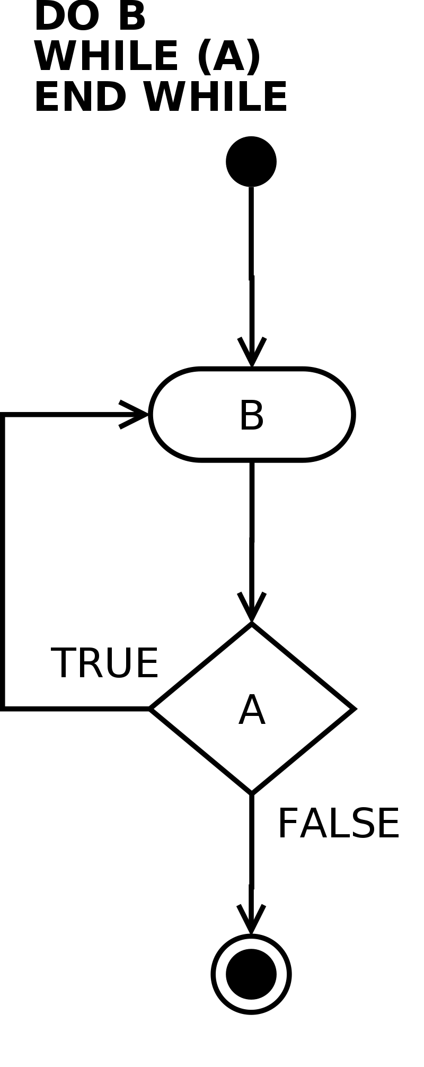
Les boucles conditionnelles
Les boucles while
Les boucles do…while

Slide 25
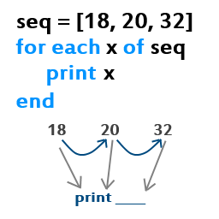
Les boucles de parcours
Les boucles foreach
Parcourir les objets d’une collection.
fruits = ["apple", "banana", "cherry"] for x in fruits: print(x)

Slide 26
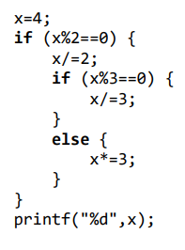
Exercices

Slide 27
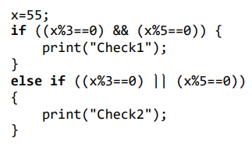
Exercices

Slide 28
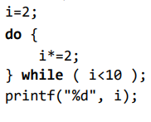
Exercices

Slide 29

Exercices

Slide 30
Résolution de problèmes
Chapitre 3

Slide 31
Poser un problème
Trouver le chemin le plus court entre la HEH et le marché aux herbes
Calculer la factorielle de 10
J’ai 10€ et j’en dépense 2. Calculer combien il me reste d’€.

Slide 32
Poser un problème
Trouver le chemin le plus court entre 2 endroits a et b dans Mons
Calculer la factorielle du nombre réel positif p
J’ai x € et j’en dépense y. Calculer combien il me reste d’€

Slide 33
Spécification d’un problème
Paramètres d’entrée
→ Caractériser une instance du problème
→ Variables de l’énoncé
Pré-conditions
→ Conditions à respecter pour que le problème aie un sens

Slide 34
Spécification d’un problème
Paramètres de sortie
→ Caractérise la solution à une instance du problème
→ Eléments de la réponse
Post-conditions
→ Conditions à respecter par les paramètres d’entrée et de sortie

Slide 35
Spécification d’un problème
Exemples :
Entrée a – une adresse
Entrée b – une adresse
Pré-condition – a et b sont à Mons
Sortie c – un chemin
Post-condition – c relie a et b
longueur(c) < longueur(c’)

Slide 36
Spécification d’un problème
Exemples :
Entrée a – un nombre
Pré-condition – a est un nombre réel positif
Sortie b – la factorielle
Post-condition – b = a!

Slide 37
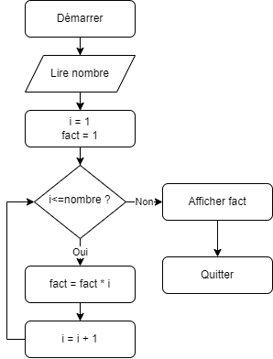
Formalisation
Etapes
Schéma
Etape 1 : Démarrer
Etape 2 : Lire nombre
Etape 3 : Mettre fact à 1 et i à 1
Etape 4 : Vérifier que i <= nombre. Si faux aller à l’étape 7
Etape 5 : fact = fact*i
Etape 6 : i = i+1 et retourner à l’étape 4
Etape 7 : Afficher fact
Etape 8 : Quitter

